Slide 1






Кластеризация пользовательских запросов по семантике (Farpost)

Slide 2

Команда проекта
Янович Яков Валерьевич
Анализ и предобработка данных
Машинное обучение
Backend
Frontend
Это буквально я

Slide 3
Цели проекта
Разработать решение для кластеризации запросов о поиске работы по признакам:
По занятости (дневная, ночная, удаленная, …)
По должности-лемме (водитель, грузчик, …)
По дополнительному признаку (для студентов, для инвалидов, …)
По условиям (с ежедневной оплатой, с проживанием, …)
Общие фразы (не содержат признаков)

Slide 4

Анализ проблемы
Большинство пользователей предпочитают искать вакансии текстовыми запросами, не желая настраивать фильтры, хотя текстовый поиск дает менее точный результат, чем фильтры.
Решение: настраивать фильтры по текстовому запросу
Использованные инструменты:
Python HTML
pandas CSS
scikit_learn JavaScript
pymorphy3
fastapi
flask

Slide 5
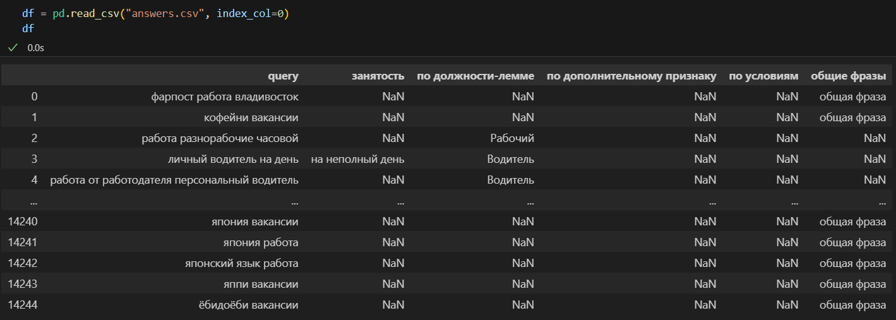

Исходные данные

Slide 6
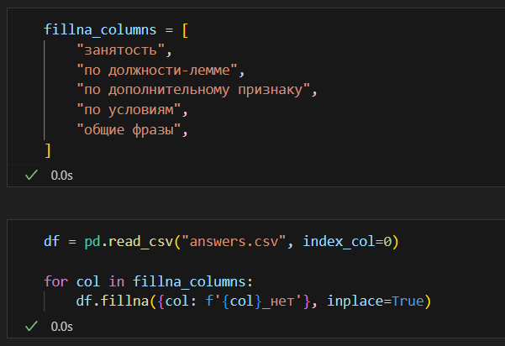
Подготовка данных:
заполнение пропусков

Slide 7
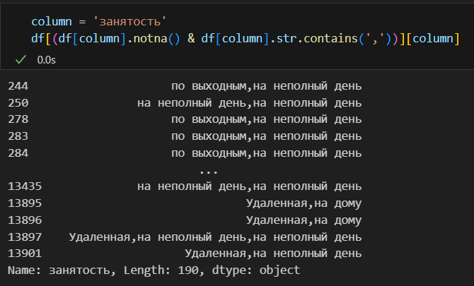
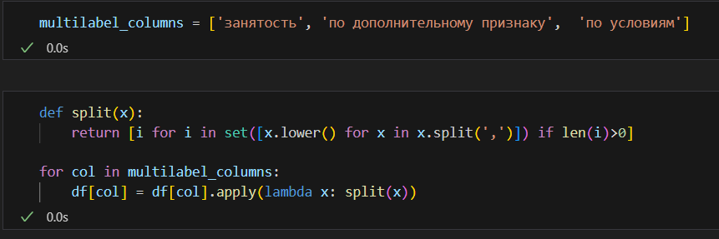
Подготовка данных:
разделение признаков

Slide 8
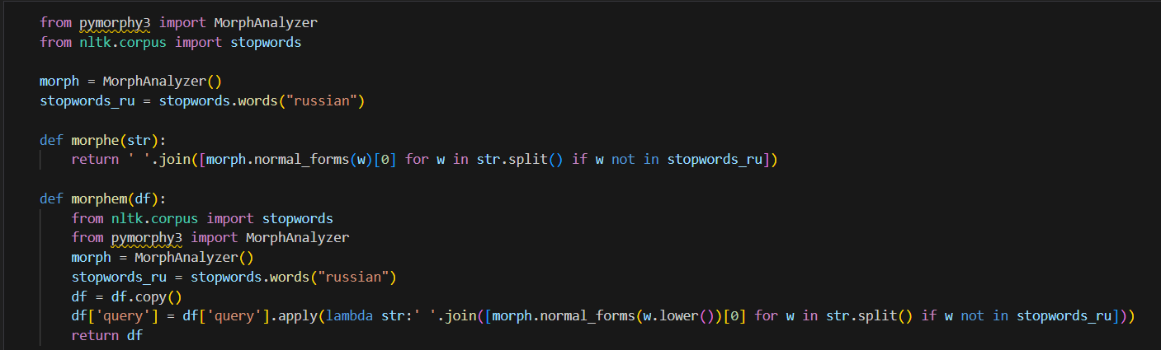
Подготовка данных:
нормальная форма
водителем -> водитель
с посуточной оплатой -> посуточная оплата

Slide 9
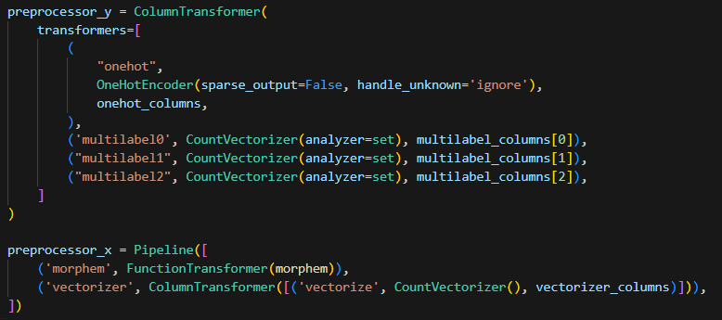
Подготовка данных:
векторизация

Slide 10
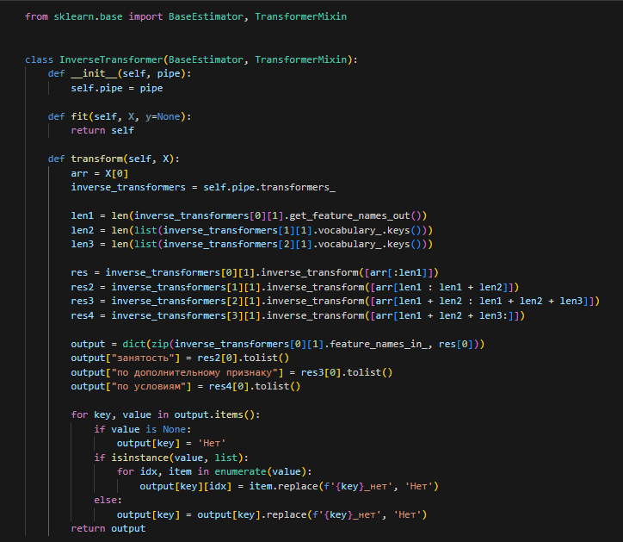
Обратная обработка

Slide 11
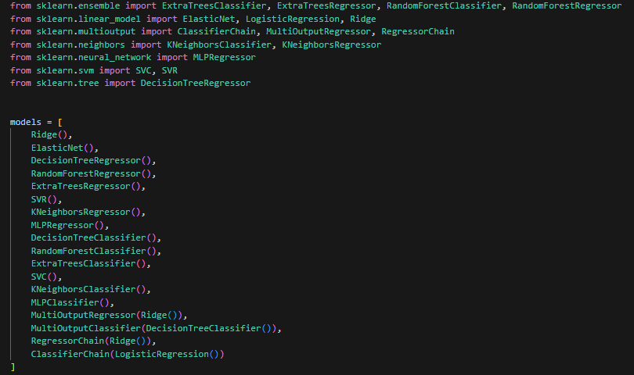
Обучение модели

Slide 12
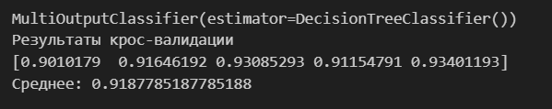
Наилучшая модель

Slide 13
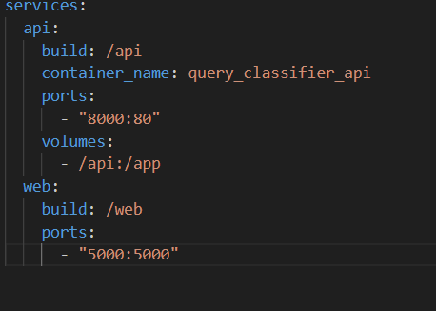
Использование модели
API для предсказания признаков
Web приложение для взаимодействия с api

Slide 14
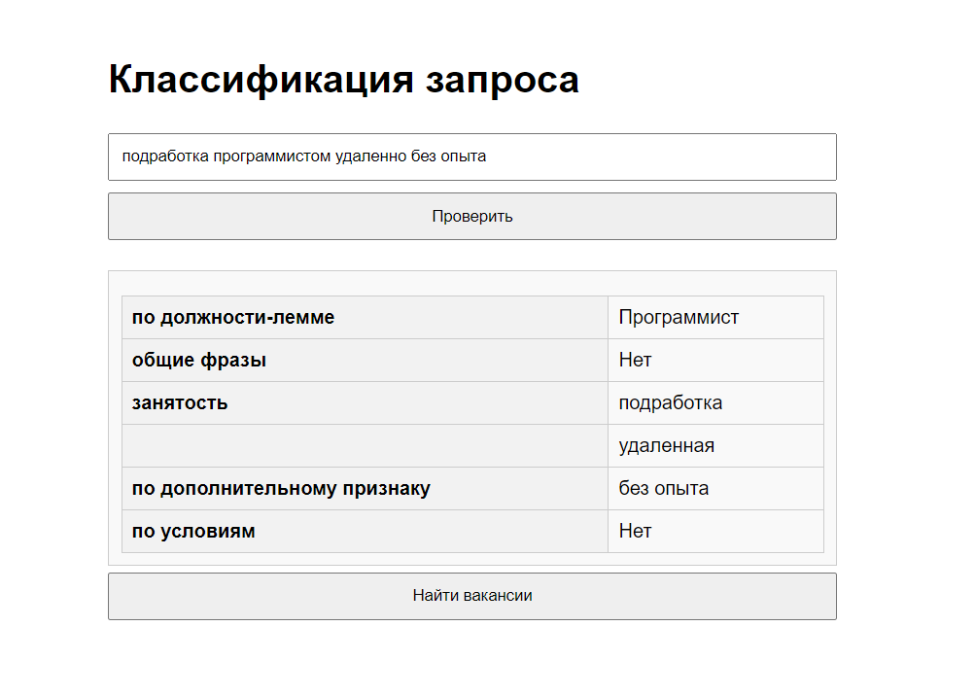
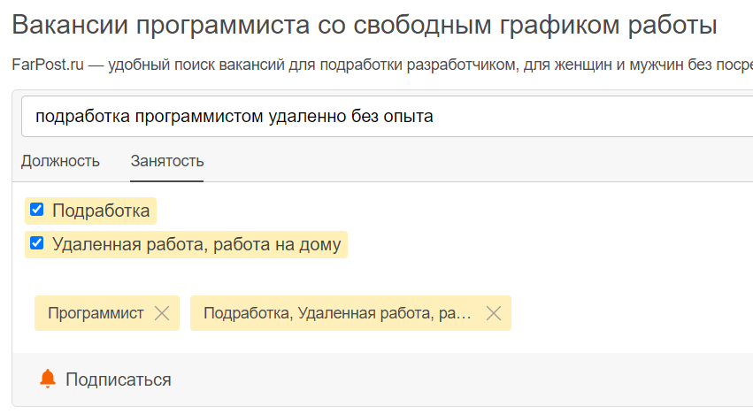
Web приложение
->

Slide 15
Результаты и выводы
Обучена модель классификации запроса по признакам
Разработан сервис, позволяющий пользователям использовать модель
Дальнейшее развитие
Сбор большего датасета для обучения
Улучшение интерфейса и функционала web приложения
или
встраивание в сервис Farpost работа

Slide 16
Спасибо за внимание!
Маленький текст в углу :)

